Slide 1
Sparse Topical Coding
Guo Tianyi
Notes:
今天我介绍一下我的毕业论文讲的内容，稀疏主题编码

Slide 2
Catalog
Problem Definition
Sparse Coding
Sparse Topical Coding
Experiment
Conclusion
Notes:
我准备从五个方面讲解今天的内容
1、稀疏主题编码的问题定义
2、稀疏编码
3、稀疏主题编码
4、我做的实验和
5、总结

Slide 3
Problem Definition
Notes:
首先来看问题定义
为什么作者要研究稀疏主题呢？主要原因一是微博与推特这些在线社交媒体对用户的言论长度做了限制，不仅如此，用户更加倾向于使用篇幅短小的文字来传达信息，阅读迅速，方便理解
如果文本含有少量单词表中的单词，它被称为是稀疏的
另一个原因就是传统的主题模型难以用于稀疏的短文本。使用到的主题模型大都需要使用到篇幅较长的文本来进行训练工作与预测工作，针对的语料大都是论文集、散文集、小说等具有较多主题特征的文本。短文本的特性导致的词共现信息缺失，使得传统主题模型在短文本分类任务上的效果并不理想。

Slide 4

Problem Definition
Twitter[140 characters]、MicroBlog use short text to convey information
Text contains few of the words from vocabulary are sparse
Sparse text is difficult to apply to traditional topic model

Slide 5
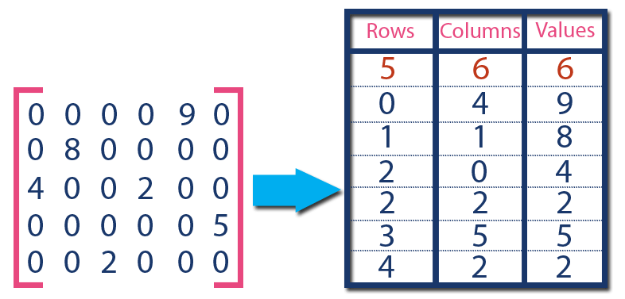
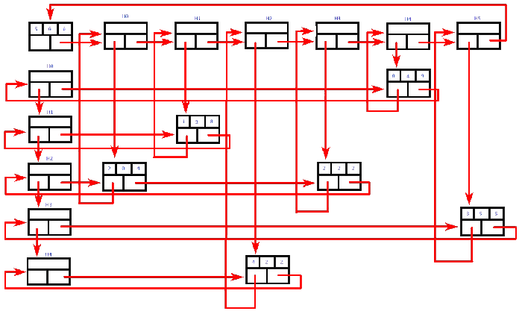
Problem Definition
Sparsity is useful for computer to process.
Notes:
短文本有一点好，那就是计算机方便处理。
使用数据结构中的稀疏矩阵来说，计算机可以只存储非0元素的行号列号与对应行列的元素，这就是三元组表示法；也可以使用一种特殊的数据结构—十字链表来储存数据。
不仅计算机能简单地储存，对于稀疏的短文本来说，算法处理起来的效率也更高。

Slide 6
Problem Definition
Develop a new topic model that is applicable to sparse text
From sparse to sparse:
sparse text -> sparse inferred representation
Notes:
针对稀疏文本的特性，有必要对现有的主题模型进行修改或者是开发新型的可以适用于稀疏文本的主题模型。
应该遵循同样使用稀疏的表达形式来表示稀疏的文本的原则
一个好用的稀疏的表达形式就是稀疏编码

Slide 7
Sparse Coding

Slide 8
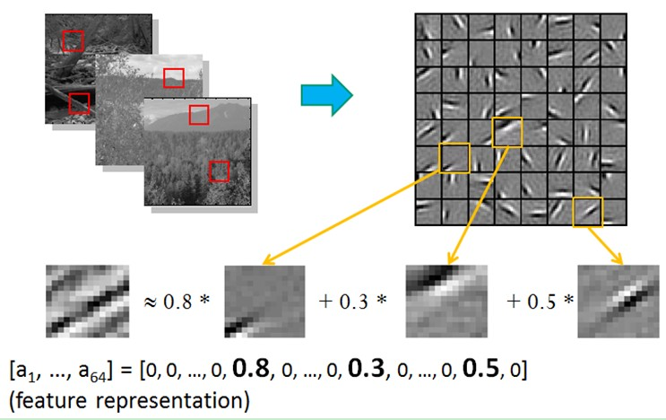
Sparse Coding
1988: Mitchison -- neural sparse coding
1996: Olshausen – image sparse coding
Notes:
稀疏编码来源于神经科学
1988年，神经稀疏编码的概念由Mitchison提出，由牛津大学的Rolls等正式引用。灵长目动物颚叶视觉皮层和猫视觉皮层的实验报告和一些相关模型的研究结果都说明了视觉皮层复杂刺激的表达是采用稀疏编码原则的。研究表明：初级视觉皮层V1区第四层有5000万个（相当于基函数），而负责视觉感知的视网膜和外侧膝状体的神经细胞只有100万个左右（理解为输出神经元）。说明稀疏编码是神经信息群体分布式表达的一种有效策略。1996年，加州大学伯克利分校的Olshausen等在Nature杂志发表论文指出：自然图像经过稀疏编码后得到的基函数类似V1区简单细胞感受野的反应特性（空间局部性、空间方向性、信息选择性）。
也就是说，神经学加认为，人体的视觉神经是以稀疏编码的形式来识别视觉信息的，表示图像可以以比较小的图像基来还原

Slide 9
Sparse Coding
β is a list of basis
X is a input vector
let and force s, the code of X, become sparse
X can be represented by β and s
Notes:
由此引出一般的稀疏编码概念
稀疏编码算法是一种无监督学习方法，它用来寻找一组“超完备”基向量来更高效地表示样本数据。
X是一个输入向量，我们使用基向量的线性组合来表示输入向量，因为基向量是所谓“超完备”的，也就是基向量的个数大于秩的数目。这样的话线性组合就不是唯一的。我们添加一个稀疏性约束来确定最终的稀疏表达向量。

Slide 10
Sparse Coding
Optimize goal
Reconstruct xd by θd and β
loss function
Sparsity cost function
sparsity inducing regularizer
L1-regularizer
L1-regularizer
Notes:
我们可以得到一个优化目标。
这个优化目标包含两个部分，左侧的ell是一个重建损失项，它衡量使用该稀疏编码的话，线性组合与输入向量的差别，极小化它可以令稀疏编码更容易重建输入向量；右侧的omega是一个稀疏代价函数，它对不够稀疏的编码进行惩罚，极小化它可以使编码更加稀疏。在两者之间存在一个稀疏lambda用来调整是使编码趋向于重建输入向量还是趋向于稀疏。
常用的重建项是输入向量与重建向量求差的模的平方，而常用的稀疏惩罚项包括L1正规化因子

Slide 11
Sparse Topical Coding

Slide 12
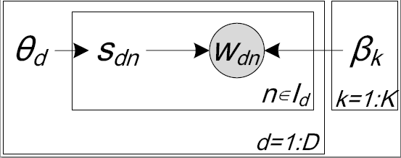
Sparse Topical Coding(Jun Zhu, Eric P. Xing. UAI, 2011)
θ is document code
sd is word code
wdn is word count
β is topic basis
Optimize goal
Notes:
稀疏主题编码是2011年提出的 非概率主题模型，它的概率图模型如上
将稀疏编码用在这里可以得到以下的优化目标
它使用每个词汇的词编码与主题基来重建词数，使用整段文本的词编码来重建文本编码
Reconstruct wn by sdn and β
Force θd sparse
Reconstruct θd by sdn
Force sdn sparse

Slide 13



Sparse Topical Coding
Coordinate descent
Appoint β random numbers
Optimize over s: fix θ, solve problem:
Optimize over θ: fix s, solve problem:
Dictionary learning:
Notes:
由于词编码与文本编码不存在耦合，所以可以使用坐标轴交替下降的方法来训练参数
具体的训练过程是，首先给主题基字典赋予一些随机数，保证每行为非负数并且和为1。接着固定theta，然后求解这样一个s的极小化问题。所有的s都极小化之后，固定s，对theta求一个极小化问题。交替迭代进行。
当这个迭代过程收敛之后，我们可以来更新主题基字典

Slide 14
Sparse Topical Coding
Coordinate descent
Optimize over s: fix θ, solve problem:
Notes:
优化s的过程如下
对要求极小化的问题求偏导数，并令偏导数等于0
可以得到这样一个方程。
根据beta kn是否为0，方程有不同的解
当beta kn为0时，方程退化为一个一次方程，得到解为
当beta kn不为0时，方程为二次方程，它的判别式恒为非负，所以必定存在解。我们需要的解就是其中更大的一个。
最后为了保证s非负，我们取解与0中更大的一个。

Slide 15
Sparse Topical Coding
Coordinate descent
Optimize over θ: fix s, solve problem:
Notes:
对theta的求解较为简单，求偏导数后解一个一次方程就可以得到解，取0与这个解中更大的一个，就可以对所有的参数进行更新

Slide 16
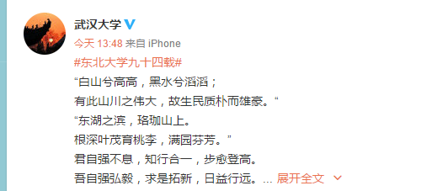
Sparse Topical Coding
Unsupervised to supervised
free topic information to use
modify STC for supervised version
Notes:
我做的设计是对短文本进行分类，所以需要将无监督的STC扩展至有监督的STC。我们已经讨论过无监督STC用来训练词典与推导出数据的稀疏表达，然而当前的互联网拥有大量的自由数据，我们可以使用例如博客的标签与用户评测等数据来进行训练。因此，创造一个可以高效利用这些标注数据来产生优秀结果的新的模型是非常有必要的。
图上提供了一条新鲜的包含所谓“话题”的微博，使用 话题 信息可以轻松地获取到大量相关的微博。

Slide 17
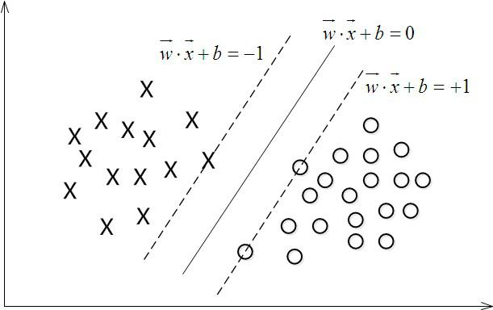
Sparse Topical Coding
Support Vector Machine
Find a plane to divide data
Notes:
修改过后的stc使用了多分类支持向量机来进行分类
二分类支持向量机的主要目的是针对分类数据找到一个平面，使得属于某一类的数据都在平面的一侧
关于SVM我的了解不是很多，不过很多的无监督模型都使用SVM和它的变体来进行分类工作

Slide 18
Sparse Topical Coding
new optimize goal
multi-class hinge loss
Notes:
这里引入了一个多分类合页损失函数和一个二次规划项，并且使用参数C来调整双方的权重
合页损失函数用来训练一个最大间隔分类器，最经常使用在支持向量机中。

Slide 19
Sparse Topical Coding
adjustment in training
Notes:
引入了多分类支持向量机，对目标问题进行修改后，参数的训练过程也发生了微小的变化

Slide 20
Experiment

Slide 21
Experiment
指 标 分 类 数 | 词典规模 | 语料库规模 | 准确度 | 运行时间
二分类 | 19317 | 1064 | 95.48% | 95s
三分类 | 41248 | 1655 | 79.58% | 147s
四分类 | 44454 | 2245 | 56.71% | 391s
五分类 | 47495 | 2823 | 36.93% | 1464s
Notes:
本文的实验过程采用的语料库是20NewsGroups^{[23]}。它是收集了18941篇新闻文档，均匀分布在20个不同的集合中。由收集者发布在互联网上供所有用户免费下载使用。语料库的处理过程如下：
首先对语料库进行词袋模型处理，统计其中出现过的所有单词并将每个单词给予一个编号。其次对每篇文档分别进行处理，统计每个单词的出现次数并将它记录到一个文件中，同时采用一个停止词词典，将语料库中存在的停止词全部去除。最后选择合适的语料进行训练。

Slide 22
Conclusion

Slide 23
Conclusion
Accuracy decreases as classification count increase
Algorithm efficiency needs improving
Notes:
随着分类标签个数的增加，分类的准确度随之下降。这表示对短文本的多标签分类的难度要远远高于对短文本的二分类。由分析可得，在完全随机分类的情况下，二分类的分类准确度的期望为50%，而三分类的准确度期望只有33.3%，四分类的准确度期望为25%，这表示仍有大部分数据是算法不能精确地划分到哪一类中去的。
代码对2823条数据的运行时间达到了1464s，而对2245条数据的运行时间仅有391s，说明代码的运行情况有很大的弹性。考虑到代码的运行过程中存在着随机数，极大原因是由于随机数导致的。然而考虑到短文本的爆炸性数量，算法整体的效率并不能算是非常高的。

Slide 24
Conclusion
How to improve accuracy and efficiency?
How to modify topic model?
Notes:
如何令主题模型可以适应动态增长的训练数据。稀疏主题编码支持针对静态的训练数据得到字典，并利用字典来进行稀疏编码。然而短文本的一个特点就是数量多，并且增长速度极快，新的主题也会快速出现，旧的主题会慢慢消失。这种情况下，字典会很快过时，需要重新依据数据训练新的字典。如何改进主题模型以适应动态增长的短文本数据是本文下一步的工作之一。
大量的短文本具有极多的词汇数，这些词汇中许多的词汇都是仅仅在某些文本中出现了一两次的生僻词，然而这些生僻词参与运算会大大降低运算速度。另外，实验结果表明，对包含大量文本的语料库进行处理的过程非常缓慢，效率较低。如何判定并去除这些生僻词，并且提高训练效率是一个需要着重考虑的问题。
如何提高准确率。本文采用的方法准确率随着分类数目的增加而变得越来越低，由此可以得到，本文使用的短文本分类方法并不算优秀，在短文本分类领域的分类准确度仍然不能令人满意，难以满足实际生产活动的需求。如何提高分类准确度也是需要考虑的问题。

Slide 25
Notes:
25

